Slide 1
SVÁTKY
STÁTNÍ A REGILIÓZNÍ

Slide 2
STÁTNÍ SVÁTKY RUSKÉ FEDERACE
1. ledna – НОВЫЙ ГОД – NOVÝ ROK
7. ledna – РОЖДЕСТВО ХРИСТОВО - VÁNOCE
23. února – ДЕНЬ ЗАЩИТНИКА ОТЕЧЕСТВА – DEN OBRANY VLASTI
8. března – МЕЖДУНАРОДНЫЙ ЖЕНСКИЙ ДЕНЬ – MEZINÁRODNÍ DEN ŽEN
1. května – ДЕНЬ ВЕСНЫ И ТРУДА – SVÁTEK JARA A PRÁCE
9. května – ДЕНЬ ПОБЕДЫ – DEN VÍTĚZSTVÍ
12. června – ДЕНЬ РОССИИ – DEN STÁTNOSTI
4. listopadu – ДЕНЬ НАРОДНОГО ЕДИНСТВА – DEN JEDNOTY

Slide 3
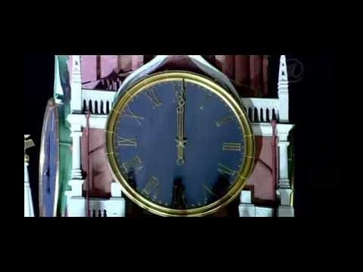
1. ledna – NOVÝ ROK

Slide 4
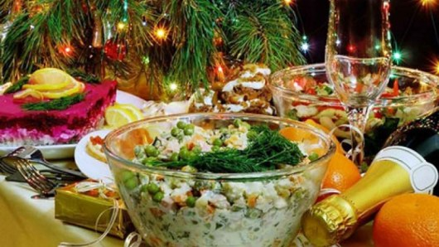
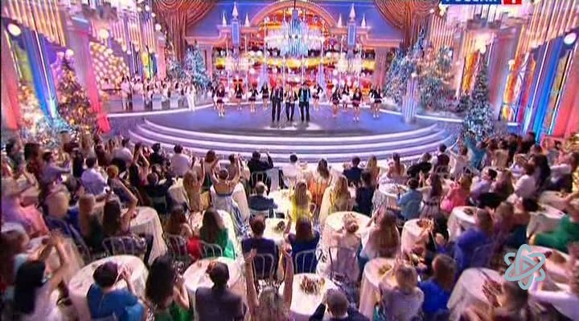
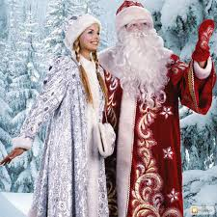
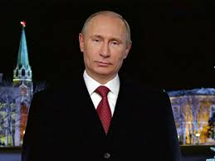

Slide 5

Film „Jolki“

Slide 6
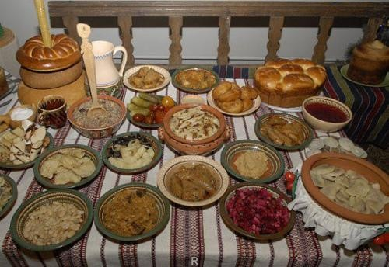
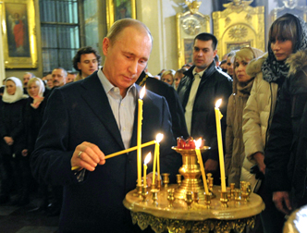
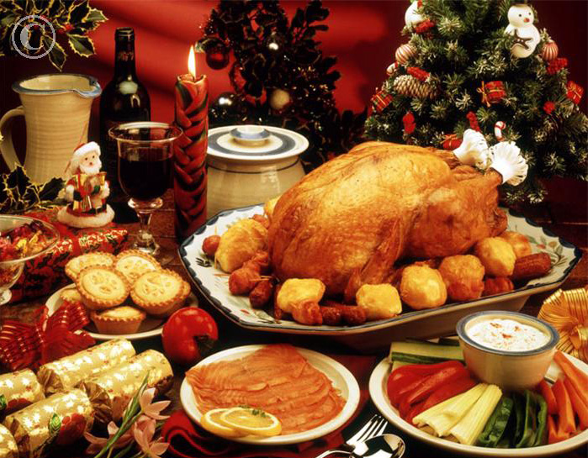
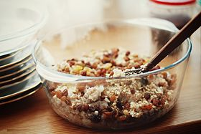
7. ledna – VÁNOCE

Slide 7

23. února – DEN OBRANY VLASTI

Slide 8
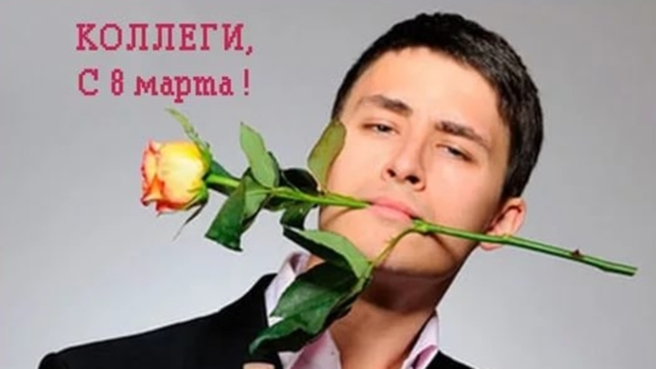
8. března – MEZINÁRODNÍ DEN ŽEN

Slide 9
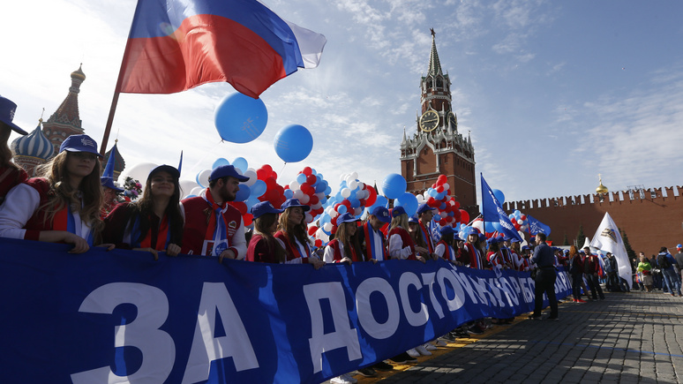
1. května – DEN JARA A PRÁCE

Slide 10
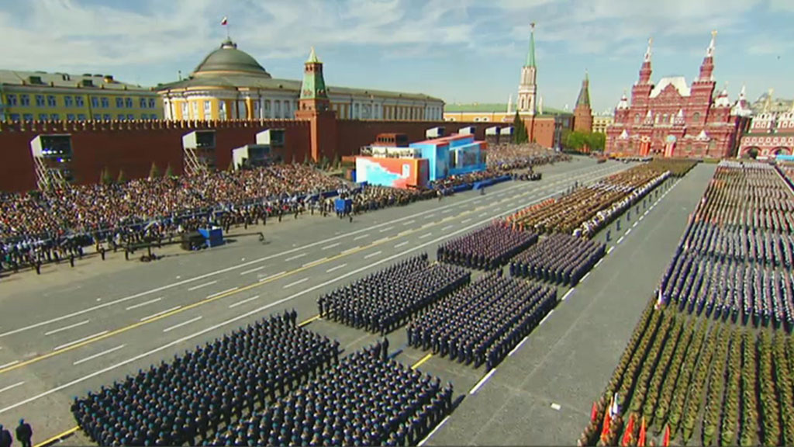
9. května – DEN VÍTĚZSTVÍ

Slide 11
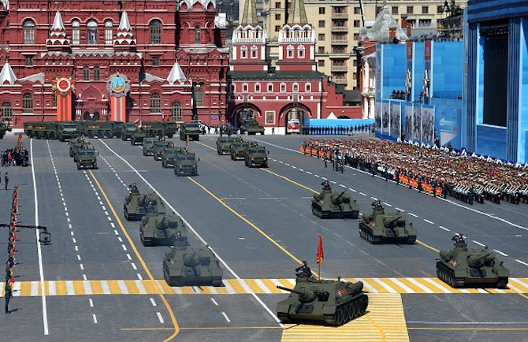

Slide 12
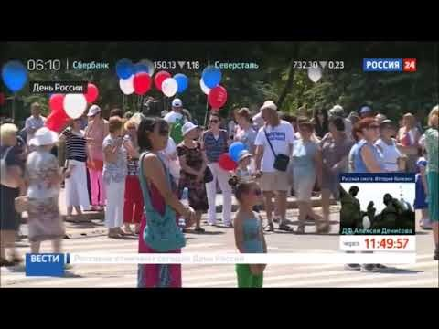
12. června – DEN STÁTNOSTI

Slide 13
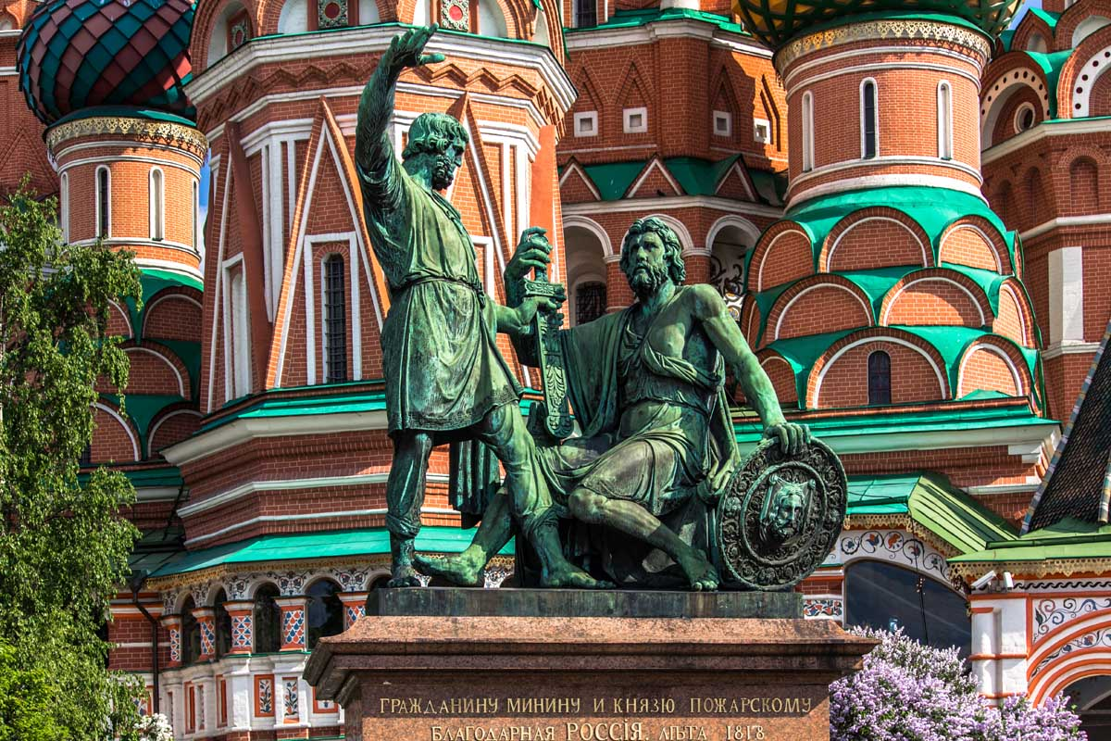
4. listopadu
DEN JEDNOTY

Slide 14
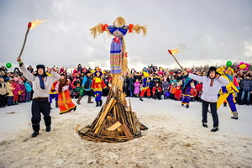
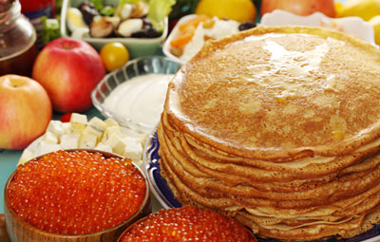
MASLENICA

Slide 15
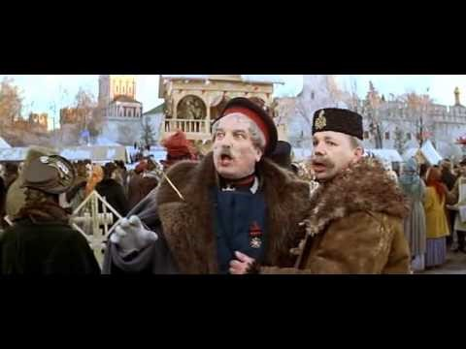
Масленица

Slide 16
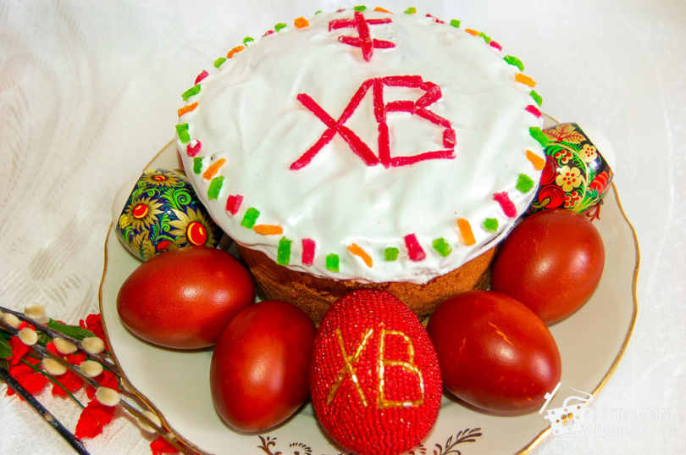
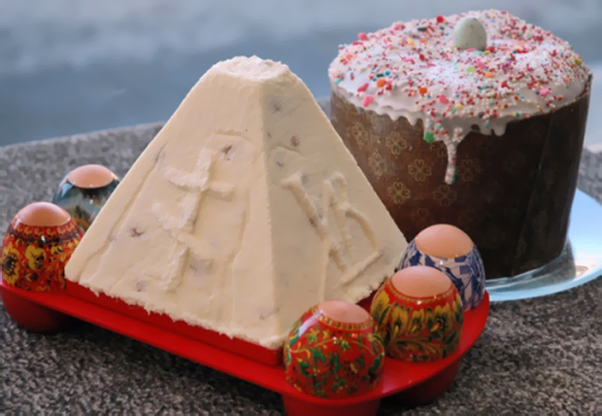
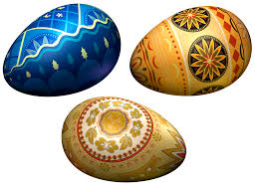
VELIKONOCE

Slide 17
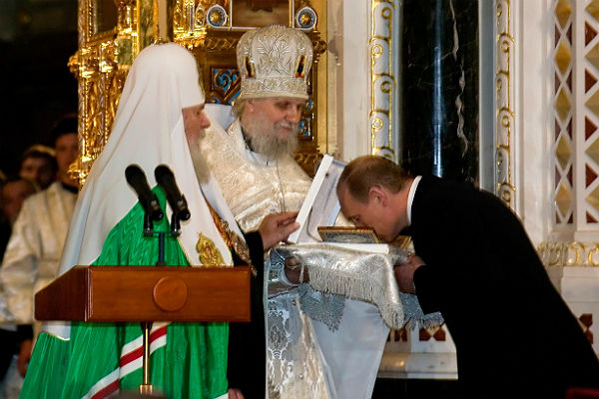
VELIKONOCE

